Slide 1
Прыжки в длину с разбега
Работы выполнил:
Пономарёва Ольга Сергеевна

Slide 2
Содержание:
Прыжок в длину с разбега
Техника прыжка в длину с разбега:
Разбег
Отталкивание
Полет
Приземление

Slide 3
Прыжок в длину с разбега
Прыжок в длину с разбега производится в яму, наполненную влажным песком до, уровня с дорожкой для разбега. Размер ямы 2,75 м в ширину и 6 м в длину, глубина 0,5 м. Отталкивание про­изводится от бруска, установленного неподвижно на уровне до­рожки. Для измерения результатов в прыжках применяются спе­циальные измерительные приборы или рулетка.

Slide 4
Разбег
Длина разбега доходит до 40—45 м у мужчин и до 36—38 м у женщин.
Для контроля за точностью разбега и сохранения ритма бего­вых шагов прыгуны пользуются дополнительной контрольной от­меткой, которую чаще всего устанавливают за 6 шагов до бруска для отталкивания.
Начало разбега характеризуется большим наклоном тулови­ща, быстрым увеличением длины и частоты шагов. По мере при­ближения к бруску для отталкивания наклон туловища уменьша­ется, темп шагов стабилизируется, а прирост скорости продолжает­ся.

Slide 5
Отталкивание
При выполнении последнего шага колено толч­ковой, ноги поднимается меньше и постановка ноги на брусок производится с пятки быстрым перекатом на всю стопу. На брусок для отталкивания нога ставится почти выпрямленная в коленном суставе, готовая выполнить работу большой мощности.
Толчковая нога при отталкивании находится на опоре в течение 0,11—0,13 с и испытывает нагрузку, превышающую в. 5—6 раз вес прыгуна. Угол постановки ноги на толчок равен 65—70°

Slide 6
Полет
После отталкивания от бруска до принятия группировки перед приземлением могут выполняться различные движения в полете. Форма этих, движений определяет способ движения в полете. Форма этих движений определяет спо­соб прыжка и его название: «согнув ноги», «прогнувшись», «нож­ницы». Каждый из способов имеет свои положительные и отрица­тельные стороны.
Оттолкнувшись, прыгун в длины летит в положении шага, а затем подтягивает толчковую ногу к маховой и, подняв колени согнутых ног к груди, готовится к при­землению. Руки перед приземлением движутся сверху вперед, за тем вниз и назад, а ноги, разгибаясь в коленных суставах, выно­сятся как можно дальше вперед.

Slide 7
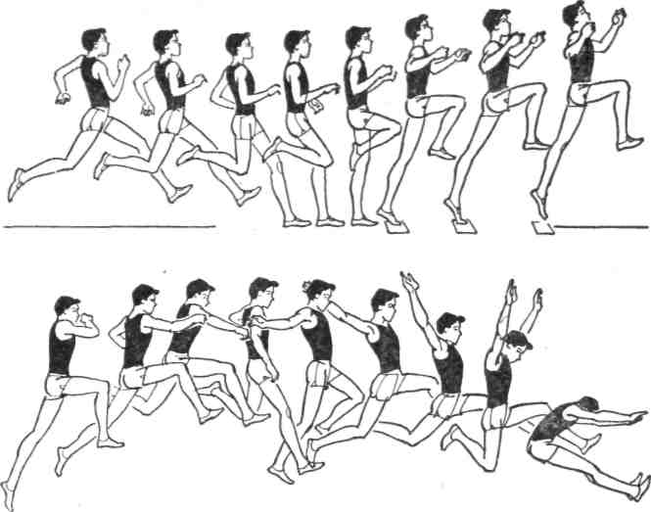

Slide 8
Приземление
Полетная фаза заканчивается принятием поло­жения группировки с целью далекого вынесения ног при призем­лении. Не следует торопиться с подготовкой к приземлению и раз­гибанием ног в коленных суставах, так как преждевременные дей­ствия затрудняют удержание ног в высоком горизонтальном поло­жении. Разгибание ног в коленных суставах происходит перед самым касанием песка. Во время приземления прыгун сгибает ноги в суставах, наклоняет туловище вперед и после окончания приземления выходит из ямы.

Slide 9
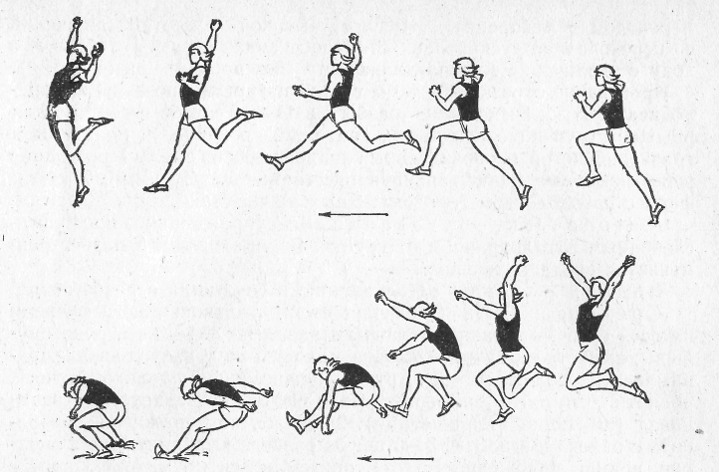

Slide 10
Источник
Сайт:
https://studfile.net

